Slide 1

104年度政府機關綠色採購申報
系統操作說明
(管理者 know-how)
中 華 民 國 1 O 4 年

Slide 2
簡報大綱
一、前台功能介紹 | 1.基本功能
 | 2.重點功能
二、登錄系統 | 1.如何協助下屬申請綠色採購系統密碼？
 | 2.帳號被鎖定了，要如何解鎖？
 | 3.如何維護帳號資料與密碼？
三、綠色採購申報 | 1.採購資料申報&管理
 | 2.採購申報狀況追踪
 | 3.資再法採購項目檢視
四、加分項目管理 | 1.季確認
 | 2.產品滿意度調查
 | 3.熟悉度測驗
五、所屬單位管理 | 1.功能總覽
 | 2.所屬機關帳號資料變更
 | 3.協助機關核發帳密
 | 4.設定管理者的代理人
 | 5.帳號異動
六、常見問題

Slide 3
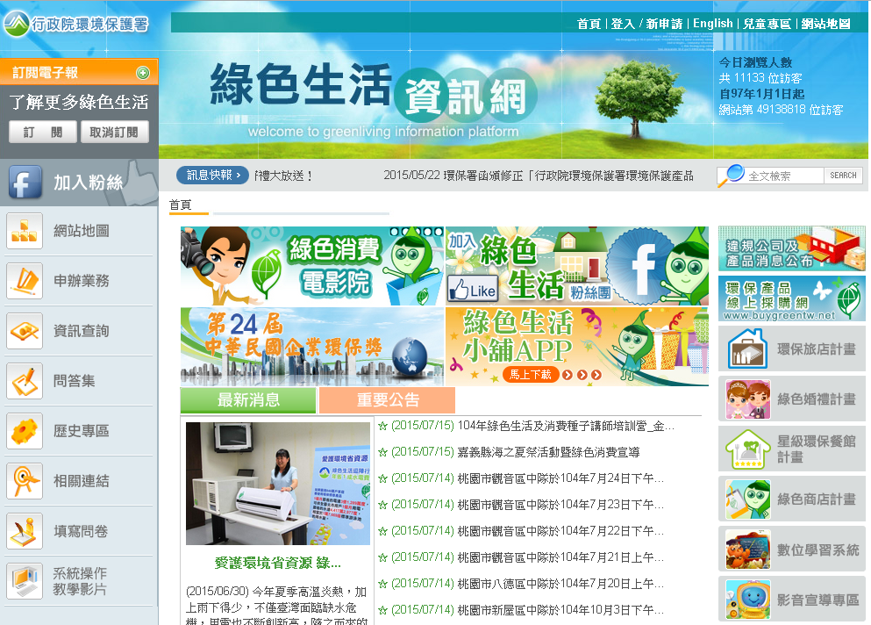

一、前台功能介紹
基本功能
重點功能
登入後台
社群網絡
關鍵字：
綠色生活
活動專區
網站
內容索引
其他
網站資源
最新消息/公告

Slide 4
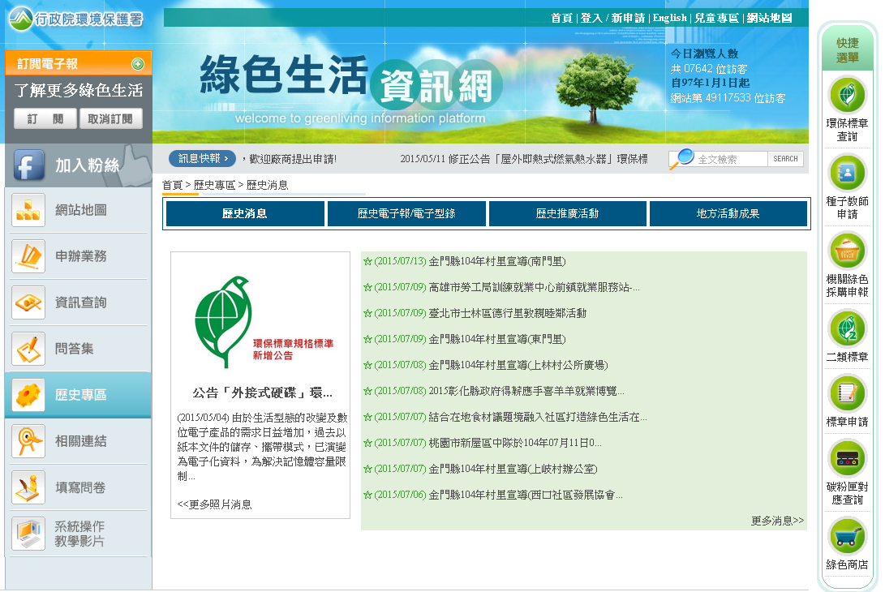
一、前台功能介紹
基本功能
重點功能
快捷選單
快捷選單：快速地查詢重要資訊
1
有效的環保標章產品查詢
採購第一/二類前，請先查詢產品是否有效
２
碳粉匣對應型號查詢
若您想知道印表機/列印機等產品，所對應的碳粉匣型號（有效的標章產品），可用此功能查詢
３
綠色商店查詢
可查詢有販賣環保標章的綠色商店資訊

Slide 5
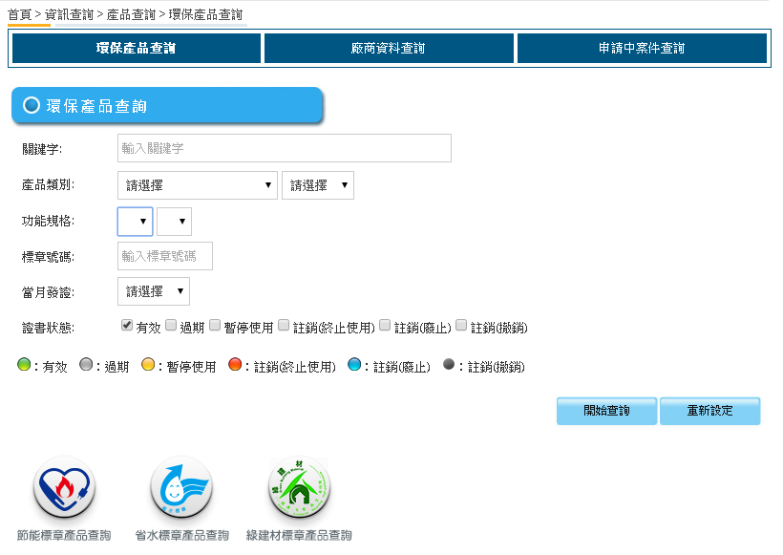

一、前台功能介紹
基本功能
重點功能
環保產品查詢
注意：請使用產品型號／廠牌等關鍵字，各別進行查詢
注意：可依據採購範疇下來類別
注意：可輸入證號查詢產品是否有效
注意：第三類產品查詢連結
請機關於採購前自行查詢與確認，確保所購買的產品為有效的環保標章產品

Slide 6
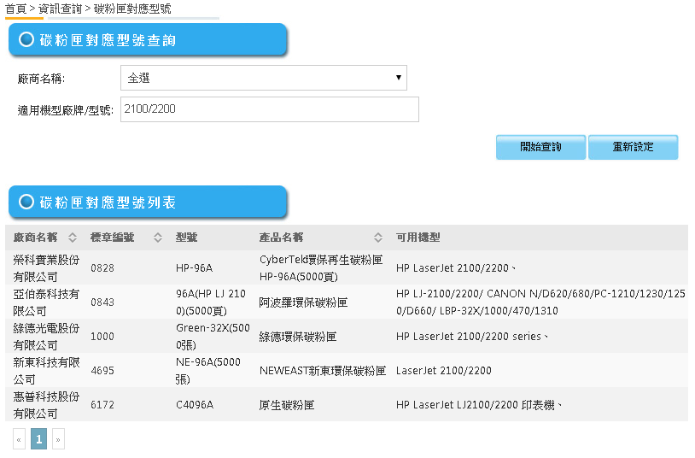
一、前台功能介紹
基本功能
重點功能
碳粉匣對應型號
選擇相關廠牌／以型號關鍵字查詢
碳粉匣
型號
對應機型的型號
功能介紹：以碳粉匣型號／印表機型號，快速找出相對應的機型，簡化查詢的流程

Slide 7
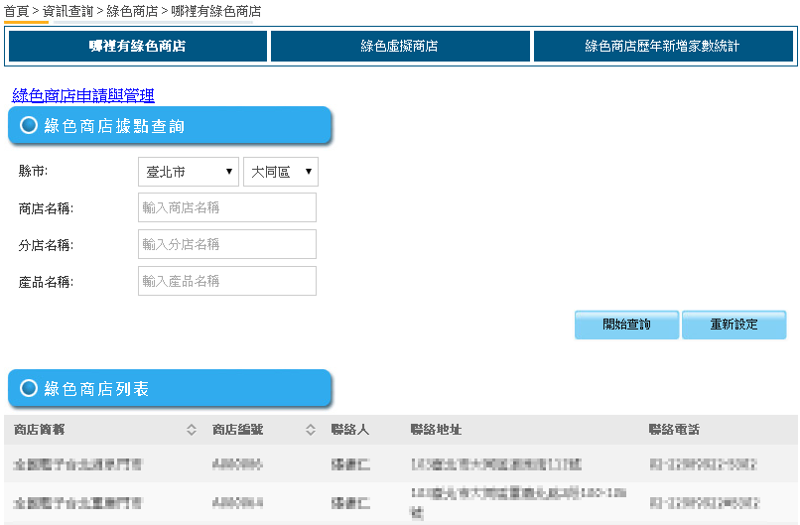

一、前台功能介紹
基本功能
重點功能
綠色商店據點查詢
按照相關條件查詢
功能介紹：機關可按照店名／縣市／販賣的產品查詢商店的所在地、名稱等資訊，加速綠色採購流程

Slide 8
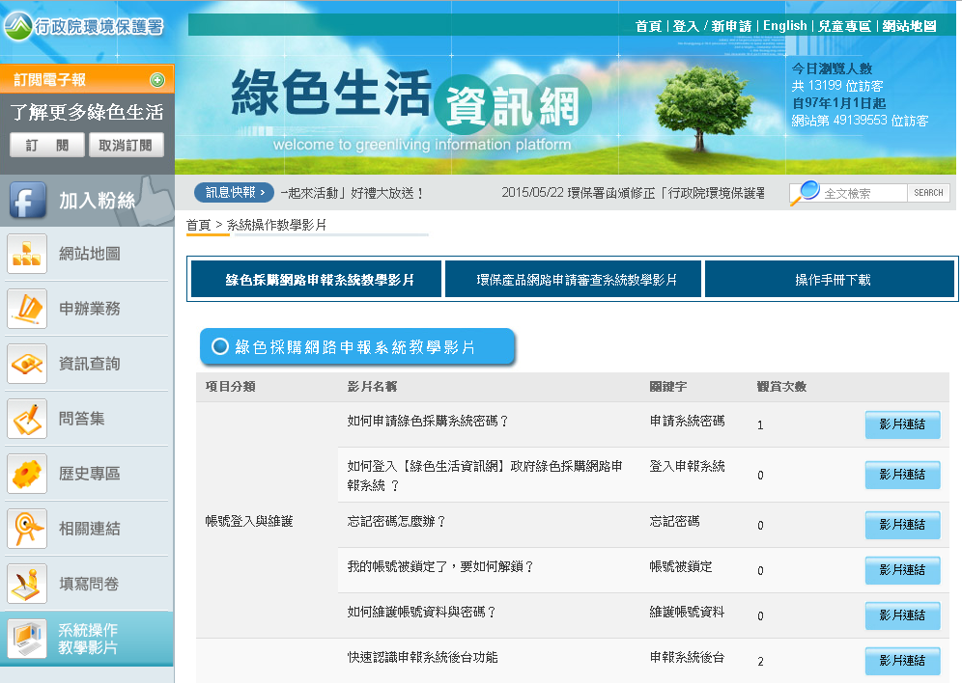

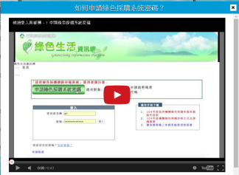

一、前台功能介紹
基本功能
重點功能
系統操作教學影片
下載操作手冊PPT
功能介紹：
您可於此觀看系統各功能的影音操作說明
同時可下載相關的操作手冊
觀賞教學影片

Slide 9
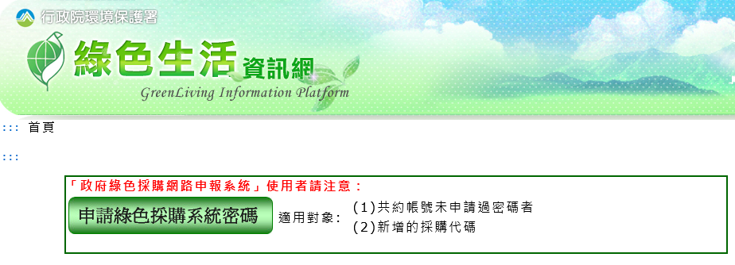
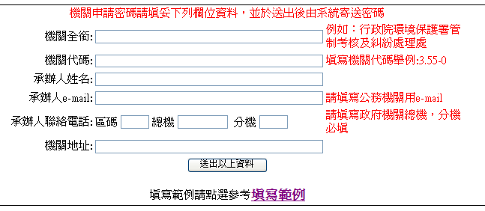
二、登錄系統
帳號登入與維護
如何協助下屬申請綠色採購系統密碼？
【狀況1】
已於共約新增帳號，但未有綠色採購系統帳密
方法一
於綠色採購系統登陸共約相關資訊，由系統核發帳密
1
【適用對象】
共約帳號未申請過密碼者
新增的採購代碼
2
務必填寫與共約帳號一致的資料
3
驗證無誤，系統將發送密碼至所填寫的信箱

Slide 10
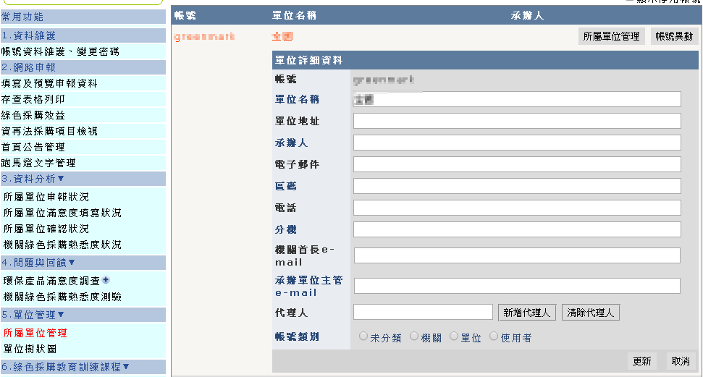
若所屬機關忘記密碼，請用此方法協助核發
二、登錄系統
帳號登入與維護
如何協助下屬申請綠色採購系統密碼？
【狀況1】
已於共約新增帳號，但未有綠色採購系統帳密
方法二
管理者使用【所屬單位管理功能】，直接協助編輯機關帳號並核發帳密
3
點選編輯，填寫承辦人相關資料，並更新
2
點選帳號
1
點選【所屬單位管理】
4
點選核發密碼寄送密碼

Slide 11
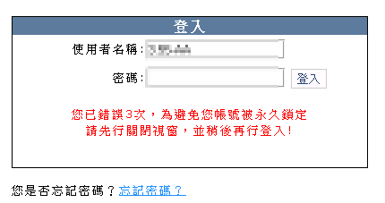


二、登錄系統
帳號登入與維護
帳號被鎖定了，要如何解鎖？
【狀況】
錯誤輸入密碼超過三次，帳號被鎖定
方法
請聯繫環保署客服專線/諮詢信箱
當您已錯誤輸入3次，帳號暫時被鎖定。
１.請於聯繫諮詢專線
２.若已超過上班時間，建議您使用「系統操作問題信箱」留言，客服人員將於上班時段回覆您。
電話客服
0800-026-945
諮詢信箱處理

Slide 12
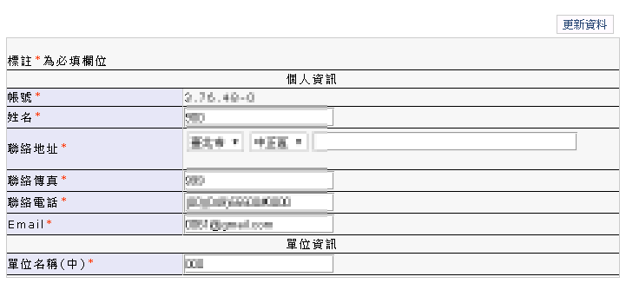
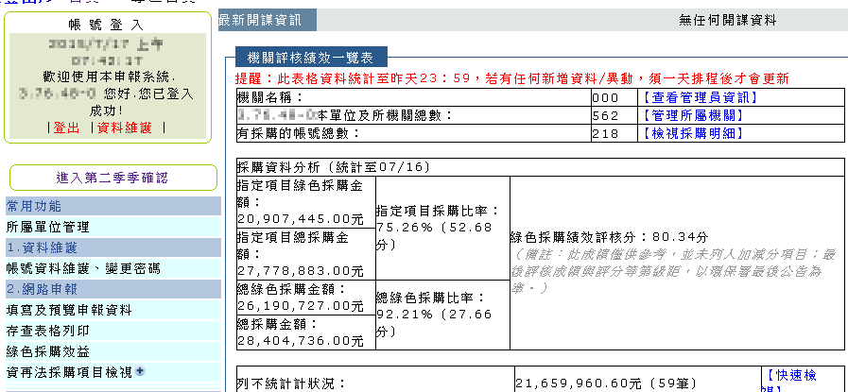
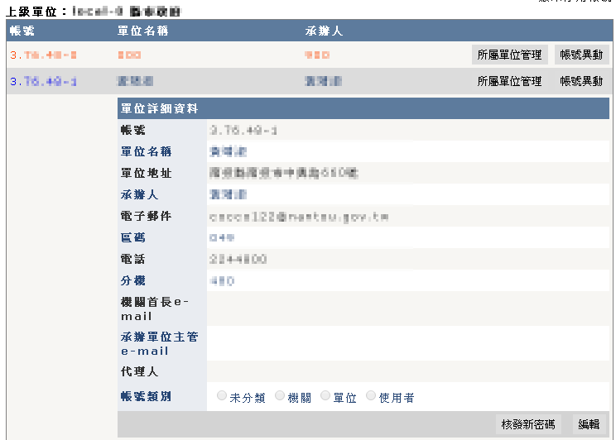
二、登錄系統
帳號登入與維護
如何維護帳號資料與密碼？
【資料維護】或【帳號資料維護、密碼變更】中的資料，已與【所屬單位管理】的帳號資訊連動。僅需修改一處，即會套用所有資料。
A
使用【資料維護】或【帳號資料維護、密碼變更】維護帳號資訊
B
使用【所屬單位管理】維護帳號資訊

Slide 13
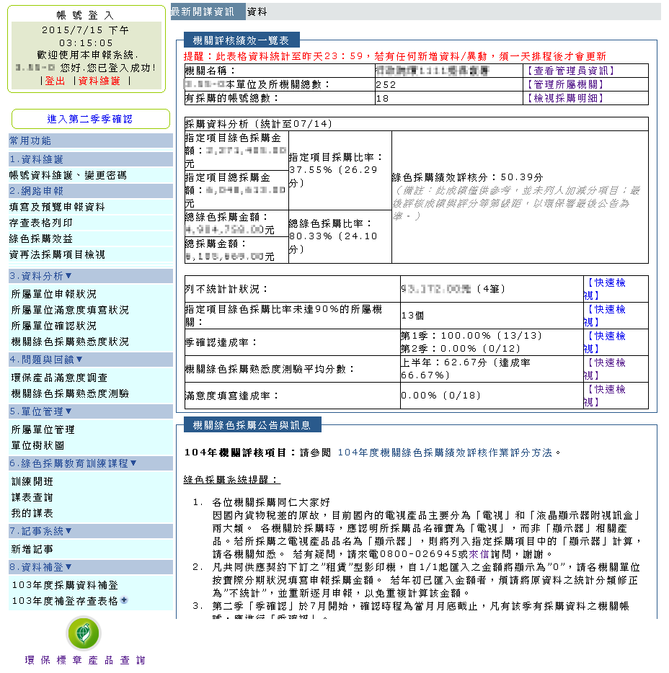
三、綠色採購申報
採購資料申報&管理
後台功能簡介
季確認／測驗快速路徑
績效一覽表
按(+)加入常用功能
功能列表
「電視」（液晶顯示器附視訊盒）與「顯示器」的差別說明
共約租賃產品應重新逐月申報
租賃產品的有效期限，係以簽約日當天產品為準
提醒機關勿隨意將採購資料以「非綠色採購範圍」列不統計，以規避綠色採購評核分數計算
重要公告
標章產品查詢連結

Slide 14
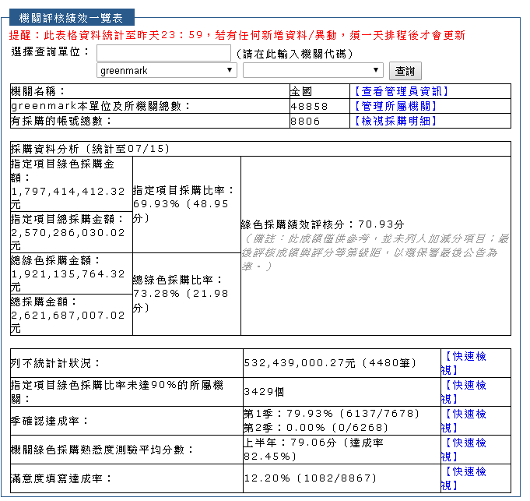
三、綠色採購申報
採購資料申報&管理
機關評核績效一覽表介紹
1
檢視所屬單位帳號數
２
檢視本單位及所屬機關整體採購狀況
３
檢視不統計＆未達90%目標的機關清單
４
加分項目一覽表
登入後
可直接檢視

Slide 15
三、綠色採購申報
採購資料申報&管理
如何申報租賃產品？
1
2
3
4
於共約
採購租賃產品
共約採購
自動資料匯入
(21天後)
從共約匯入的
租賃資料
金額為0元
每月自行輸入
當月的租賃金額
以「填寫及預覽申報資料」
功能逐筆輸入
凡共同供應契約下訂之「租賃」型影印機，匯入之金額將顯示為「0」，請各機關單位按實際分期狀況填寫申報採購金額，逐月申報。
採購「租賃型產品」時，係以簽約日當天產品是否具有環保標章使用證書，認定是否達成綠色採購。
倘若證書期限短於契約期限，則以契約期限為綠色採購認定期間
  例如A機關於104年1月1日(簽約日)租賃環保標章影印機(證書效期至104年2月1日止)，契約期達2年，則綠色採購認定期間為104年1月1日起至106年12月31日止，惟104年2月2日後申報系統操作需補充「契約書」上傳作為佐證

Slide 16
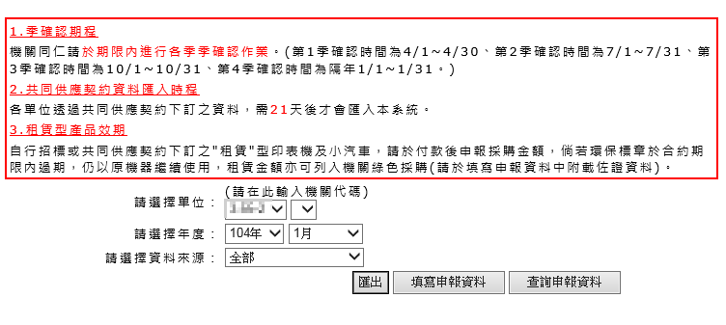
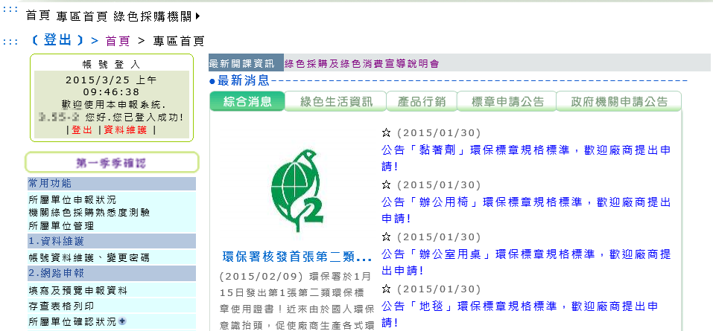
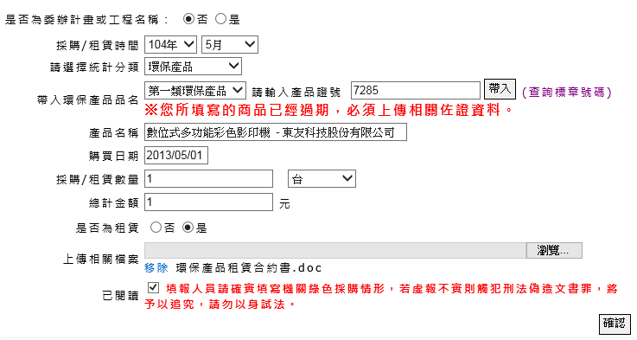
三、綠色採購申報
採購資料申報&管理
如何申報租賃產品（產品已過期）？
２
點選「填寫申報資料」
３
完整填寫相關資料
提醒：
提供佐證資料（無需上傳整份合約，僅需證明簽約日當天產品為有效即可）
請輸入標章產品有效期間第一次簽約日期
1
點選「填寫及預覽申報資料」

Slide 17
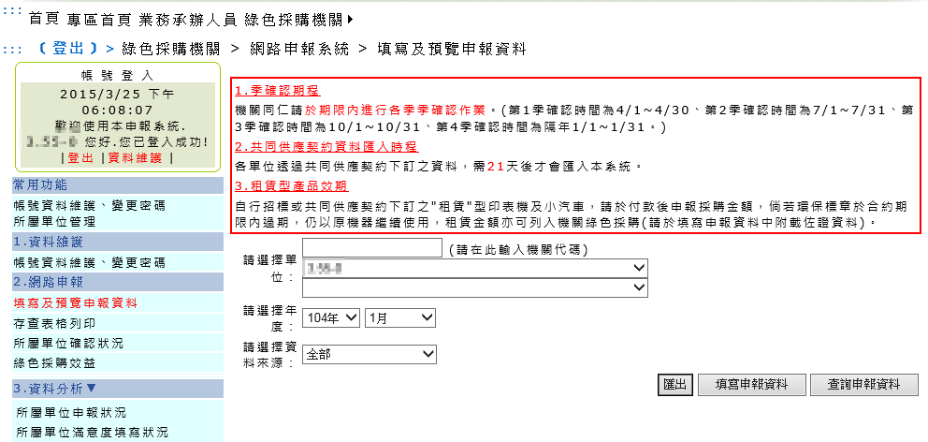
三、綠色採購申報
採購資料申報&管理
如何查詢下屬機關的採購明細？
【狀況】
僅要檢視單一帳號的採購記錄
方法
使用【填寫及預覽申報資料】，逐一查詢與下載
２
可於表格內直接填入想要查詢的帳號，或者
使用下拉功能查詢相關帳號
1
點選「填寫及預覽申報資料」

Slide 18
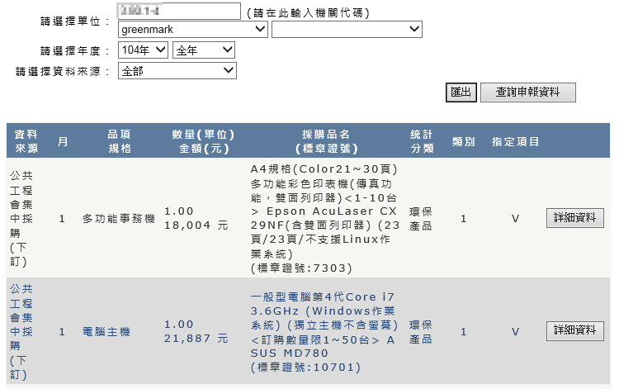
三、綠色採購申報
採購資料申報&管理
如何查詢下屬機關的採購明細？
【狀況】
僅要檢視單一帳號的採購記錄
方法
使用【填寫及預覽申報資料】，逐一查詢與下載
若品項規格為「未分類」則不列入統計
注意：
如為指定項目為「v」，在類別為「1」 代表為環保標章產品
類別為「3」 代表為省水、節能、綠建材產品，會影響指定項目為「v」的成績
另外，類別為「綠色產品」對總綠色採購有加分效益
如何維護帳號資料與密碼？

Slide 19
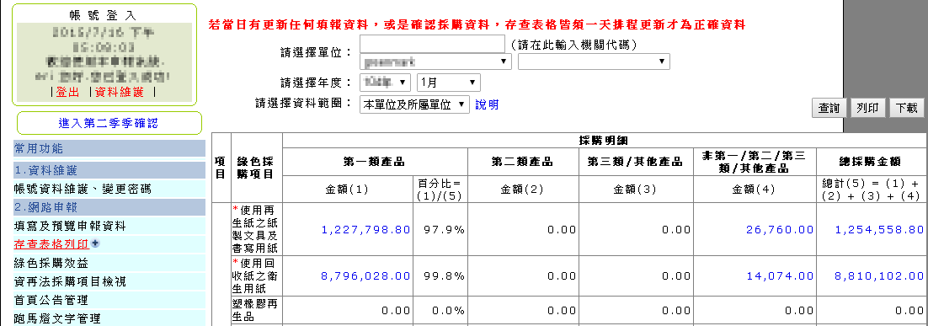
三、綠色採購申報
採購資料申報&管理
如何查詢下屬機關的採購明細？
【狀況】
按照綠色採購項目，找出不符合綠色採購的明細(1/2)
方法
使用【存查表格列印】，下載相關的採購項目之所屬機關採購明細
２
選擇想要查詢的年份、月份、資料範圍
1
點選「存查表格列印」
３
在指定項目中，應優先採購第一類產品。因此在此欄位的金額，皆是不符合綠色採購，可點選並下載明細，追踪相關採購人員做進一步的修正。

Slide 20
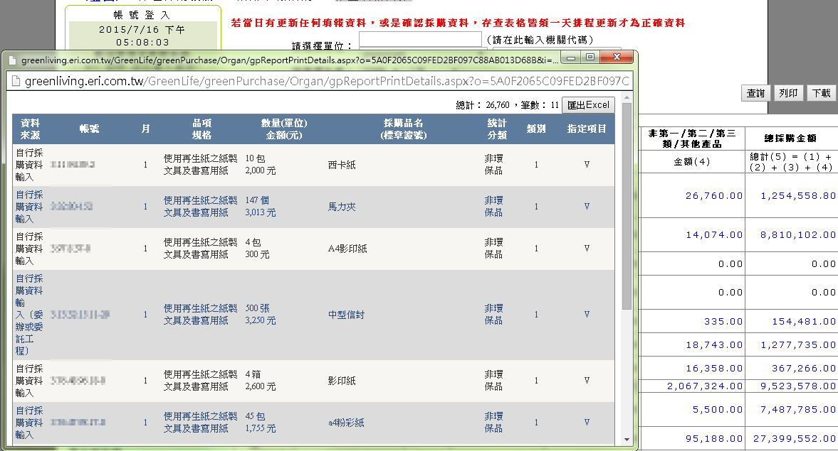
三、綠色採購申報
採購資料申報&管理
如何查詢下屬機關的採購明細？
【狀況】
按照綠色採購項目，找出不符合綠色採購的明細(2/2)
方法
使用【存查表格列印】，下載相關的採購項目之所屬機關採購明細
５
將資料匯出成excel，可直接檢視填報人的資訊（如姓名、單位、電話等）
４
點選金額直接檢視

Slide 21
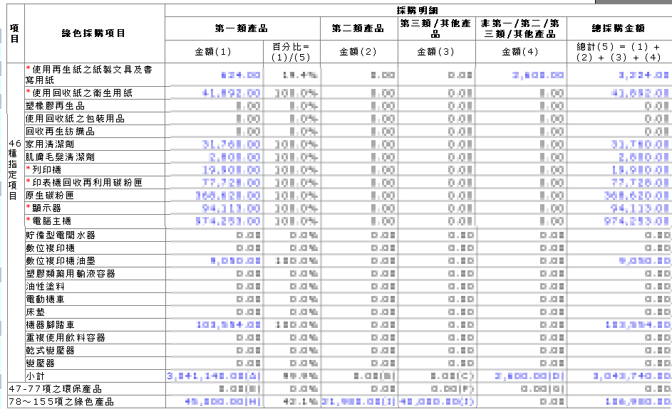
三、綠色採購申報
採購資料申報&管理
存查表格列印要怎麼查？
【一】
認識存查表格的設計(46項指定項目)
46項指定項目
應優先採購
第一類產品
X
第一類=環保標章產品
第二類=第二類環境保護產品
第三類=省水節能綠建材產品

Slide 22
三、綠色採購申報
採購資料申報&管理
存查表格列印要怎麼查？
【一】
認識存查表格的設計(47-77項之環保產品)
47-77項之環保產品指定項目
應優先採購
第一類/第二類/第三類產品
X

Slide 23
三、綠色採購申報
採購資料申報&管理
存查表格列印要怎麼查？
【一】
認識存查表格的設計(78～155項之綠色產品)
78～155項之綠色產品
凡第一類/第二類/第三類/其他產品，
可納為「綠色產品採購金額」
認可項目計分

Slide 24

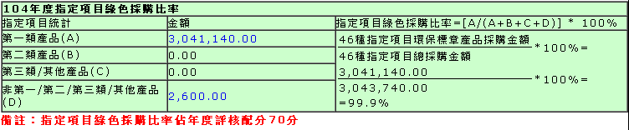
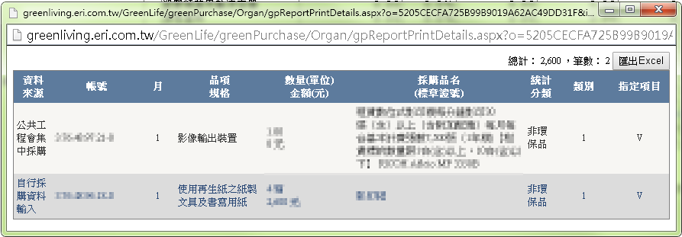
三、綠色採購申報
採購資料申報&管理
存查表格列印要怎麼查？
【二】
以【本單位及所屬機關】的角度，直接查整體比率
指定項目綠色採購比率
2
指定項目應優先採購第一類產品 ，所以此項目金額佔最大比率
1
檢視指定項目比率
注意：目標為90%
4
點擊以下載明細資料
3
指定項目中，不應採購第一類以外的產品，若這三個欄位有金額，則應下載採購明細，逐一檢視，看是否有修正的必要

Slide 25
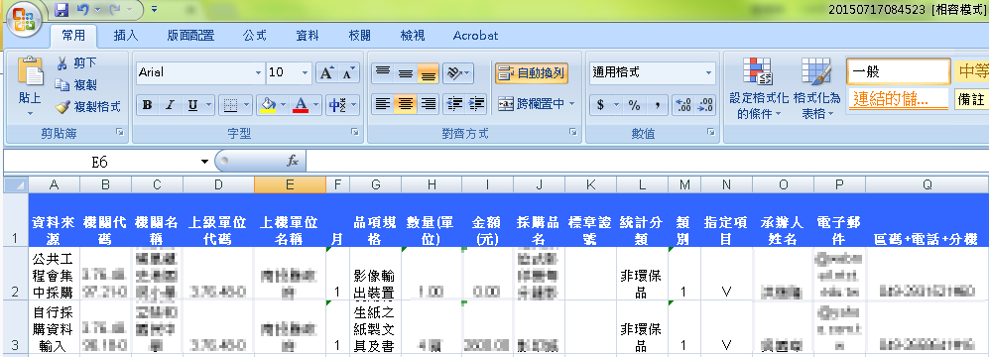
三、綠色採購申報
採購資料申報&管理
存查表格列印要怎麼查？
【二】
以【本單位及所屬機關】的角度，直接查整體比率
指定項目綠色採購比率
5
點擊輸出成報表
6
報表中將顯示採購人的聯絡資訊，方便管理者聯繫下屬機關人員
採購明細
採購人聯繫方式
請督促下屬機關如實填寫帳戶資訊，以利聯繫

Slide 26
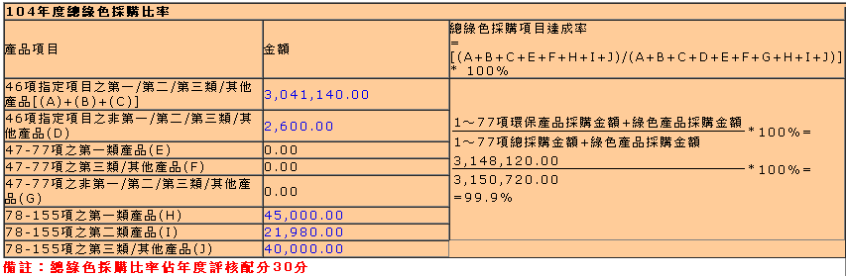

三、綠色採購申報
採購資料申報&管理
存查表格列印要怎麼查？
【二】
以【本單位及所屬機關】的角度，直接查整體比率
總綠色採購比率
2
※ 46項指定項目中不應採購非第一/二/三類的產品
1
檢視總綠色比率
注意：目標為90%
3
※ 47-77項不應採購第一/二/三類以外的產品
4
若需要檢視採購明細，請點選金額下載，逐一檢視，看是否有修正的必要

Slide 27
三、綠色採購申報
採購資料申報&管理
存查表格列印要怎麼查？
【二】
以【本單位及所屬機關】的角度，直接查整體比率
總綠色採購比率
2
※ 46項指定項目中不應採購非第一/二/三類的產品
1
檢視總綠色比率
注意：目標為90%
3
※ 47-77項不應採購第一/二/三類以外的產品
4
若需要檢視採購明細，請點選金額下載，逐一檢視，看是否有修正的必要

Slide 28
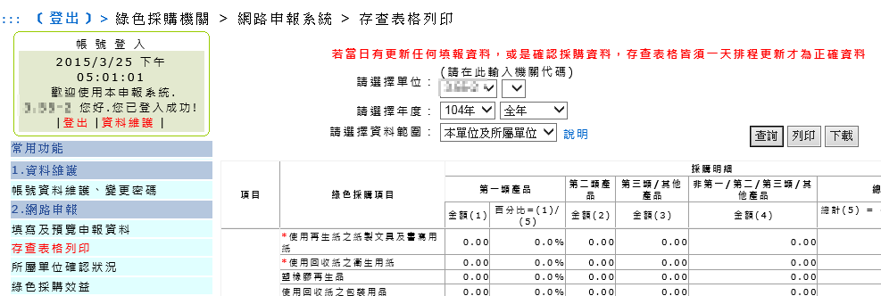
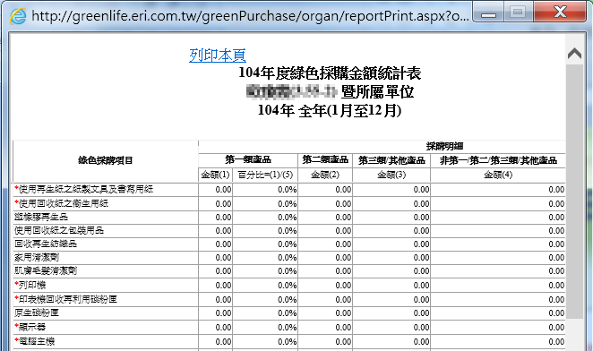

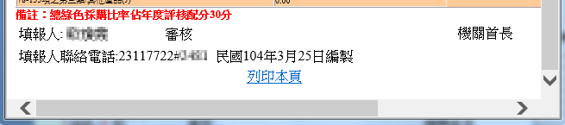
三、綠色採購申報
採購資料申報&管理
存查表格列印注意事項
預覽列印
提醒：
若要修改「填報人」的相關資訊，請使用「所屬單位管理」功能修改相關資訊。

Slide 29
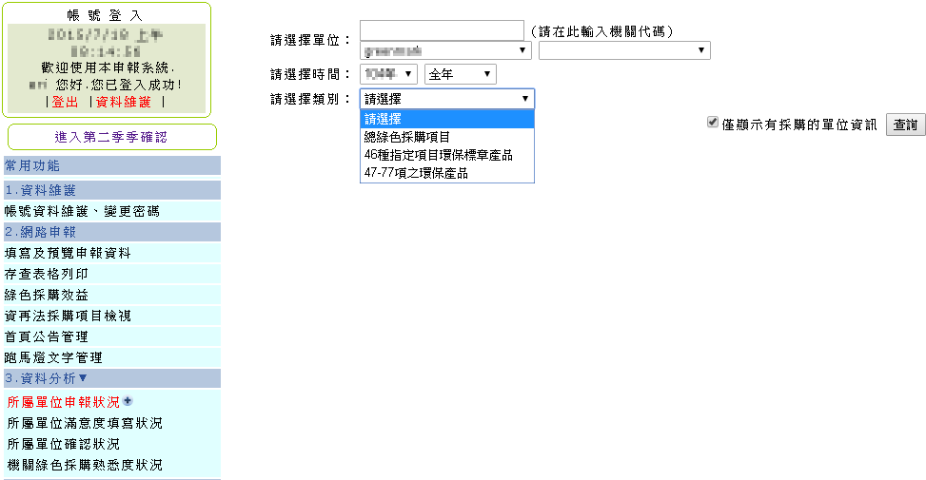
三、綠色採購申報
採購申報狀況追踪
檢視那些帳號申報資料有問題
以【所屬單位申報狀況】直接查整體申報狀況
2
選擇查詢年度、時間區間、類別
1
選擇【所屬單位申報狀況】

Slide 30
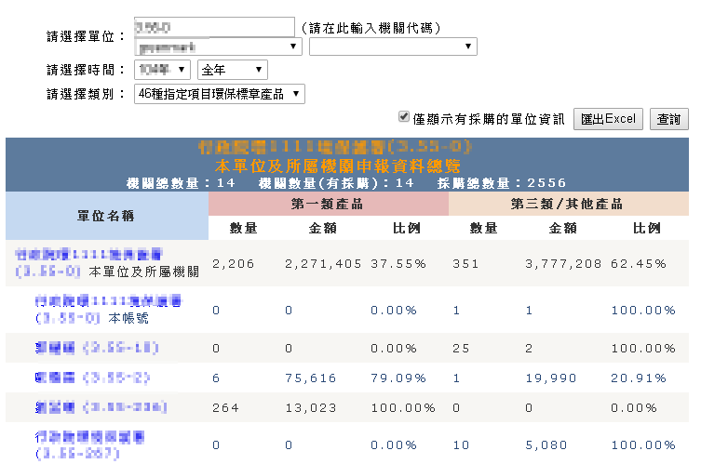
三、綠色採購申報
採購申報狀況追踪
檢視那些帳號申報資料有問題
以【所屬單位申報狀況】直接查整體申報狀況
3
整體指定項目採購總覽
整體成果預覽
注意：
此欄位比例
應越低越好
逐一機關
成果預覽
注意：
第一類產品比例
應超過90%
4
針對下屬機關檢視採購比例

Slide 31
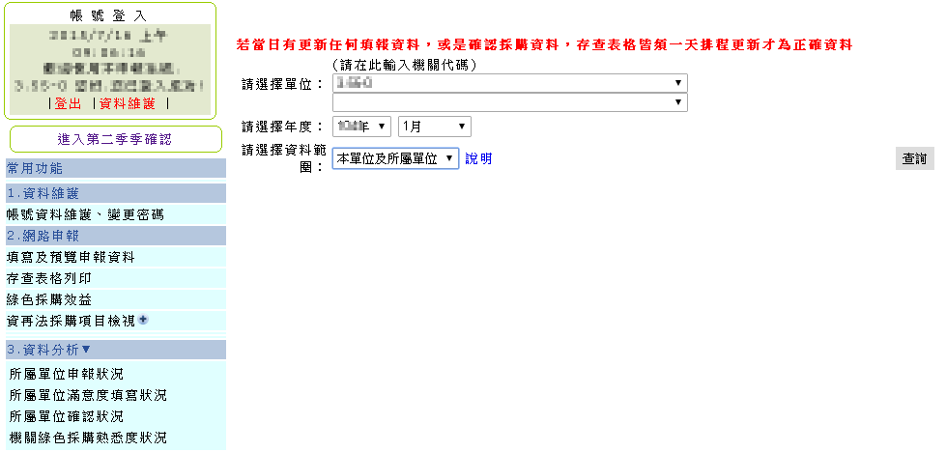
三、綠色採購申報
資再法採購項目檢視
查詢本單位及所屬機關的資再法項目
2
選擇單位、年度、月份、資料範圍
3
點選「查詢」
1
選擇【資再法採購項目檢視】

Slide 32
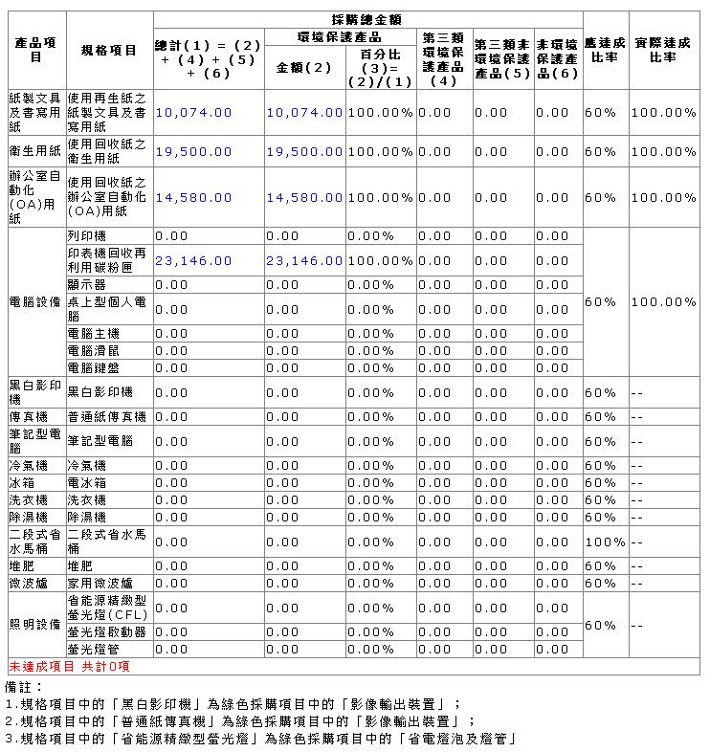
三、綠色採購申報
資再法採購項目檢視
查詢本單位及所屬機關的資再法項目
5
點選金額可下載明細
4
若有未達成項目，可檢視相關的達成率或下載採購明細
注意：電腦設備(電腦滑鼠、電腦鍵盤)、洗衣機、冰箱、微波爐、照明設備(省能源精緻型螢光燈、螢光燈啟動器)將不列入本年度考核，請勿修正為「不統計」

Slide 33
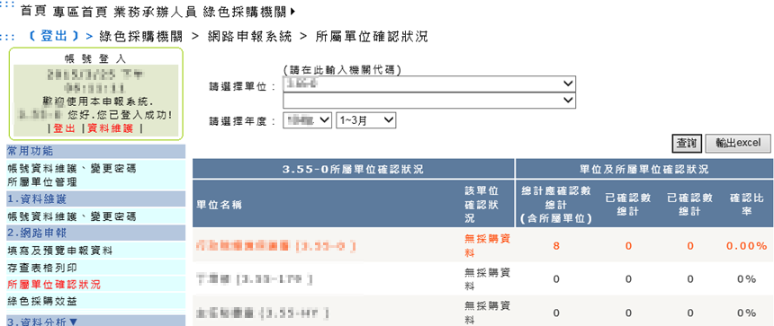
四、加分項目管理
季確認
如何管理本單位及所屬機關季確認狀況？
２
選擇查詢年度與區間
1
選擇【所屬單位確認狀況】
注意：
僅針對該帳號
注意：
針對本單位及所屬

Slide 34
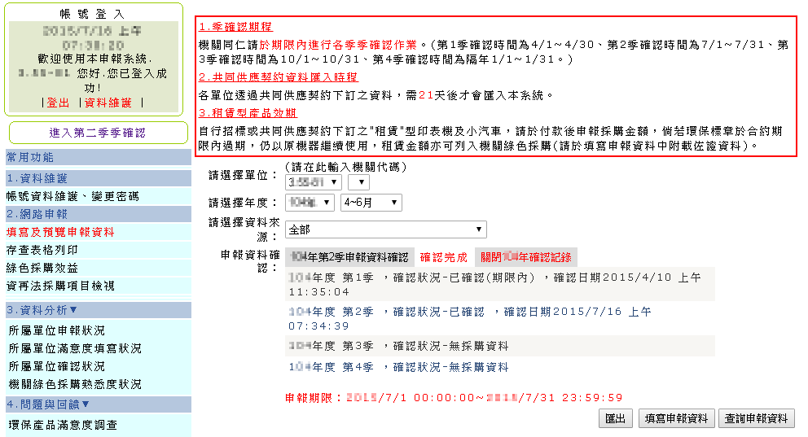

四、加分項目管理
季確認
季確認注意事項
提醒：
當季無採購資料的帳號，請勿於季確認結束後才自行輸入該季採購資料
共約採購資料需要21天時間匯入
只要有採購記錄(即便自行申報的採購資料已刪除)，都要做季確認
季確認只是機制，確認後的採購資料仍可以做調整
※影響：原無需確認的帳號，因有採購記錄而需要進行季確認。
※注意：季確認期間的第21天仍可能會有新採購資料從共約匯入！
※注意：已刪除的採購資料仍被定義為「有採購記錄」，請機關確實查明

Slide 35
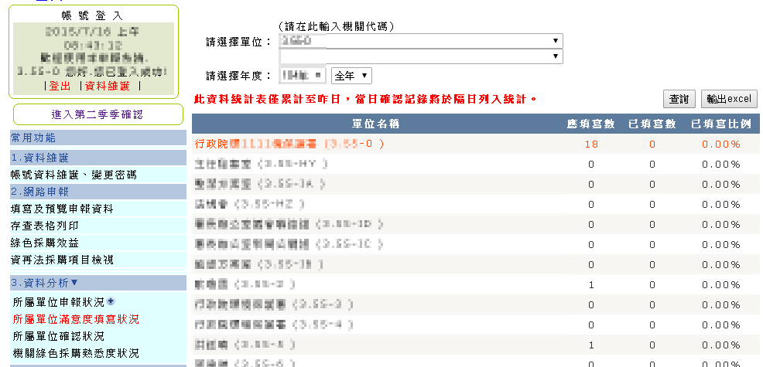
四、加分項目管理
產品滿意度調查
如何管理本單位及所屬機關滿意度填寫狀況？
２
選擇查詢年度與區間
1
選擇【所屬單位滿意度填寫狀況】

Slide 36
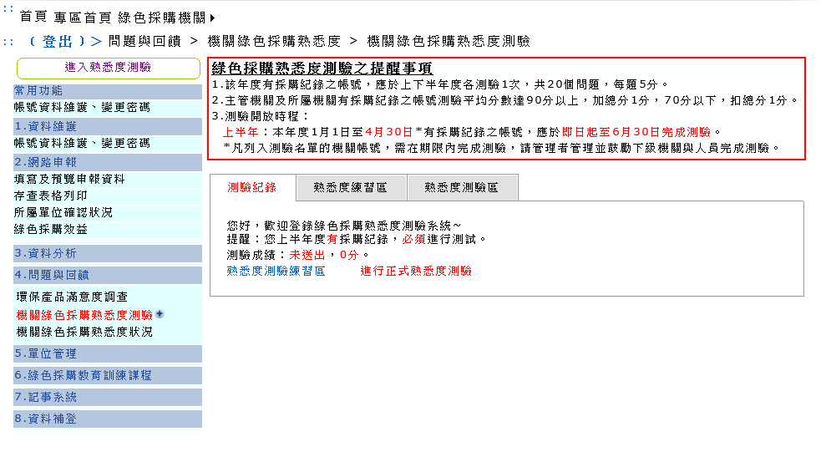
四、加分項目管理
熟悉度測驗
機關綠色採購熟悉度狀況
熟悉度測驗路徑
熟悉度測驗分為:
1.測驗紀錄
2.熟悉度練習區
3.熟悉度測驗區
注意：
練習區：可重覆進行練習，練習成績不列入計算。
熟悉度測驗區：只能測驗一次，一但將成績送出即完成測驗，無法再重測驗。

Slide 37
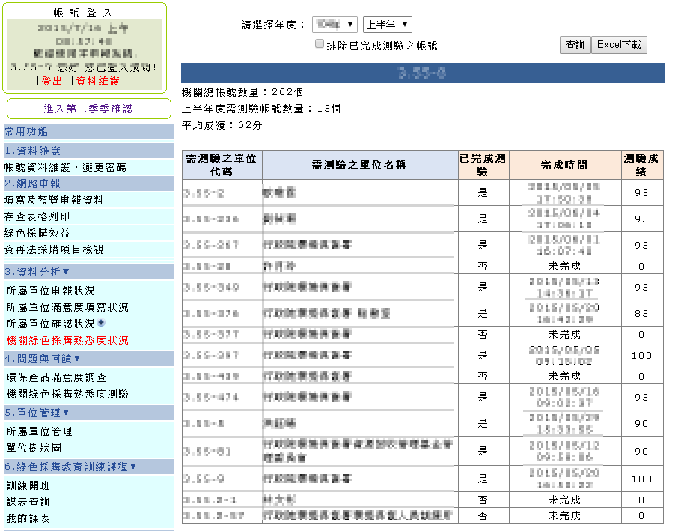
四、加分項目管理
熟悉度測驗
機關綠色採購熟悉度狀況
2
選擇年度、上下半年
3
快速檢視整體成果
4
檢視已完成測驗之機關成績
1
選擇【機關綠色採購熟悉度狀況】
5
追踪未完成測驗之帳號

Slide 38
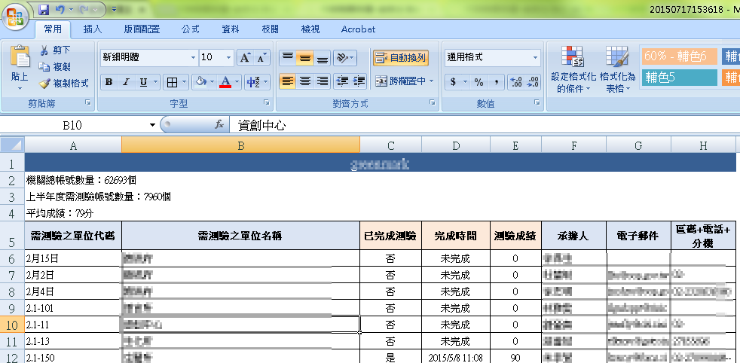
四、加分項目管理
熟悉度測驗
機關綠色採購熟悉度狀況
6
點擊輸出成報表
7
報表中將顯示採購人的聯絡資訊，方便管理者聯繫下屬機關人員
熟悉度測驗名單
採購人聯繫方式
請督促下屬機關如實填寫帳戶資訊，以利聯繫

Slide 39
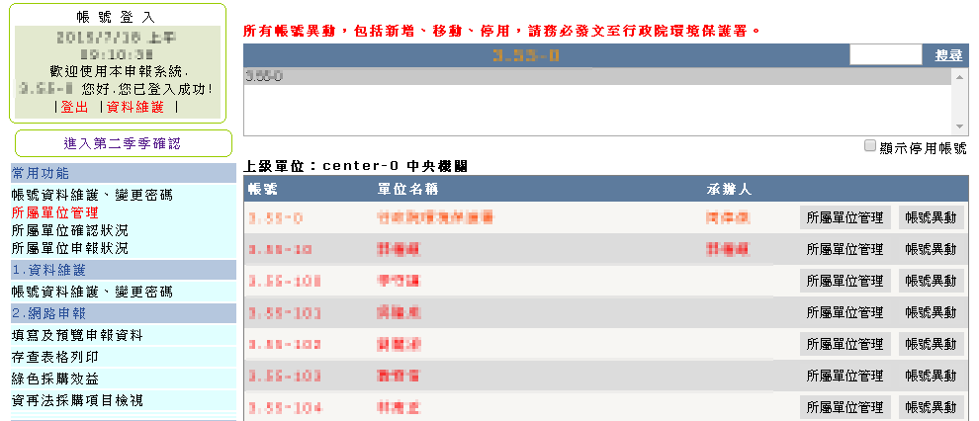
五、所屬單位管理
所屬單位管理
功能總覽
所屬單位管理功能:
檢視/變更所屬單位帳號資料
協助所屬單位密碼遺失核發
執行單位及其所屬單位帳號異動
39
39

Slide 40
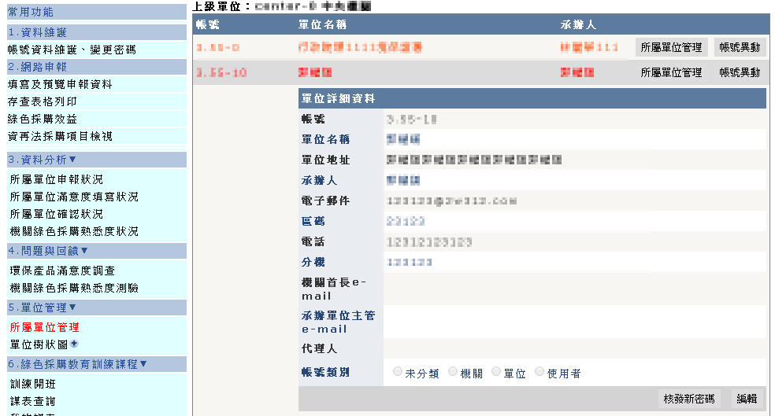
五、所屬單位管理
所屬單位管理
所屬機關帳號資料變更
2
點選帳號
3
點選編輯可變更單位詳細資料
1
點選所屬單位管理
40

Slide 41
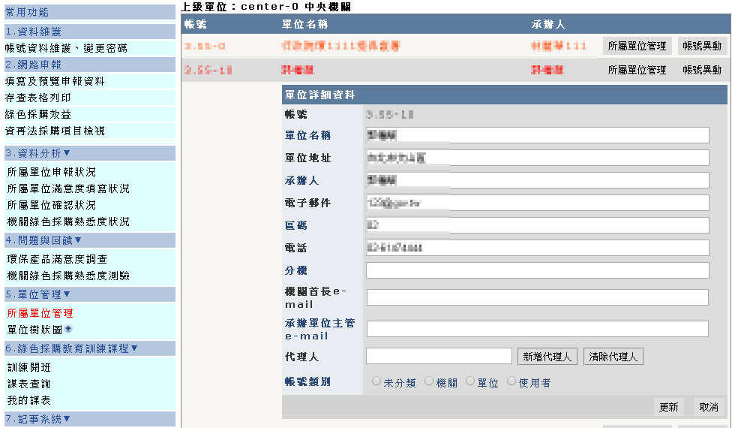
五、所屬單位管理
所屬單位管理
所屬機關帳號資料變更
2
點選帳號
4
請依照欄位需求填寫正確資料
【資料維護】或【帳號資料維護、密碼變更】中的資料，已與【所屬單位管理】的帳號資訊連動。僅需修改一處，即會套用所有資料。
5
更新並送出儲存
41

Slide 42
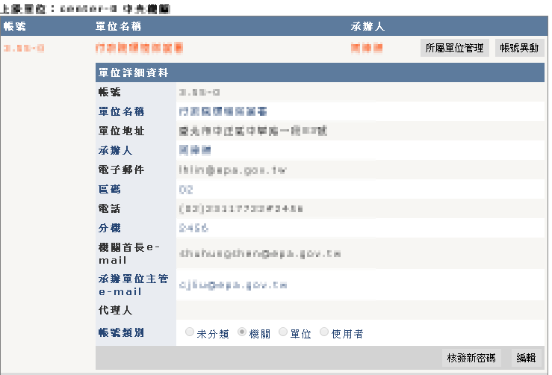
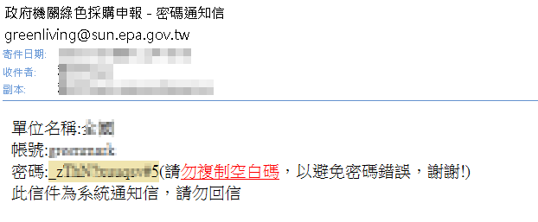
五、所屬單位管理
所屬單位管理
協助機關核發帳密
1
點選帳號
2
確認說要核發密碼之承辦人EMAIL正確，若要修改，請安下方編輯，更新後再核發
3
點選核發密碼寄送密碼

Slide 43
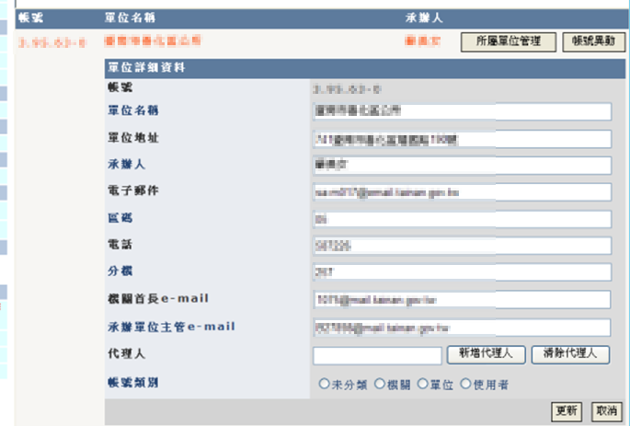
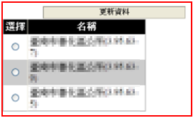
五、所屬單位管理
所屬單位管理
設定管理者的代理人
提醒：1.僅有管理者(-0)可增設代理人
2.被列為代理人的帳號能夠以管理者角度來檢視
資料，但不能代該帳號做確認/滿意度調查等。
1
點選帳號
2
點選新增代理人，可設定代理人，代理人可執行管理者(-0)之權限
3
變更完點選更新

Slide 44
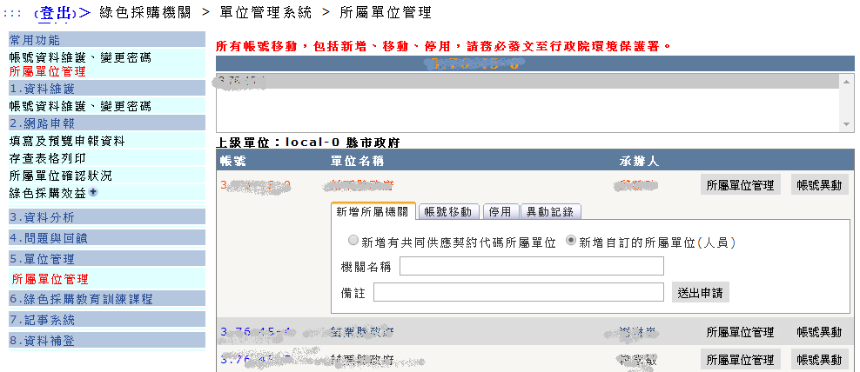
五、所屬單位管理
所屬單位管理
帳號異動
2
點選帳號異動
3
填寫移動資訊
1
點選所屬單位管理
帳號異動包括新增、移動、停用皆需經環保署核可後方可生效， 請務必發文至行政院環保署。

Slide 45
六、常見問題
問題 | 答案
(1)採購帳號
A.人員異動，不清楚機關帳號 | 詢問上級機關採購帳號。 採購帳號=政府採購網共同供應契約代碼。
B.如何增加採購帳號 | 1.管理者登入系統，選擇「所屬單位管理」 2.點選「帳號異動」 3.點選「新增自訂的所屬單位(人員)」 ※ 新增帳號，煩請發文至環保署
45

Slide 46
六、常見問題
問題 | 答案
(2)採購密碼
A.忘記密碼 | 於登入下方按「忘記密碼」後，輸入機關採購代碼及6個數字驗證碼。 EX：採購代碼3.55-0 請輸入下方驗證碼 823975 系統立即寄送修改密碼認證信至帳號Mail信箱
B.輸入正確的帳號跟密碼卻無法登入 | 請先檢查是否誤按了大小寫鍵造成輸入錯誤。 複製密碼：由後往前複制。(避免複製到空白碼。)
C.如何變更密碼 | 1.選擇帳號資料維護、變更密碼。 2.選擇密碼變更。 密碼共8碼，至少一個英文一個符號 (@a123456)
46

Slide 47
六、常見問題
問題 | 答案
(3)採購確認
A.去哪作確認，為何顯示未確認? | 由“預覽申報資料-->請選擇年度：選擇第○季-->請選擇資料來源-->資料查詢”，出現“申報資料確認”，按下此鍵則完成確認 。 有下訂的帳號才需要做季確認，請點選「填寫及預覽申報資料」，再選擇10X年1-3月份就可做第一季季確認。 管理者不能幫其他帳號做季確認，只能用下訂的帳號登入才能做季確認。
B.為什麼我不能幫我同事確認? | 確認一定要在下訂之帳號做確認。 EX：下訂代碼3.55-1 確認代碼3.55-1
47

Slide 48
六、常見問題
問題 | 答案
(4)採購申報
A.自行採購申報 | 請到「填寫及預覽申報資料」填寫。 再選擇填寫申報資料→月份→輸入相關資料即可。 注意事項： 輸入標章證號就會帶出產品名稱。 填寫時：數量單位也需要填寫。 填寫完成也需將「已閱讀」勾選，才算填寫完成。 非採購範疇的產品或是已經透過共同供應契約採購資料，都不需要再填寫。
查詢環保標章商品：
http://greenliving.epa.gov.tw/Public/Product/ProductQuery
查詢節能標章商品：
http://www.energylabel.org.tw/purchasing/psearch/list.asp
查詢省水標章商品：
http://www.waterlabel.org.tw/WaterSaving/product/prodsearch.asp
查詢綠建材商品：
http://mgr.tabc.org.tw/tabcMgr/gbm_op/searchCaseAction.do
48

Slide 49
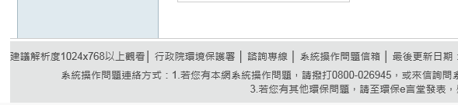
諮詢服務專線/信箱
網站諮詢專線：0800-026-945
系統操作問題信箱
如有系統上的問題，可點選頁面最下方系統操作問題信箱
49

Slide 50



歡迎大家加入「綠色生活」粉絲團！
網址：facebook.com/greenlife123
每月都有「好康送不完」行銷活動

Slide 51




歡迎大家下載『綠色生活小舖』
網址：play.google.com/store/apps/details?id=com.eri.greenstore
開發中

Slide 52
介紹完畢
感謝聆聽

